Slide 1

3. 위딧의 경쟁력

Slide 2
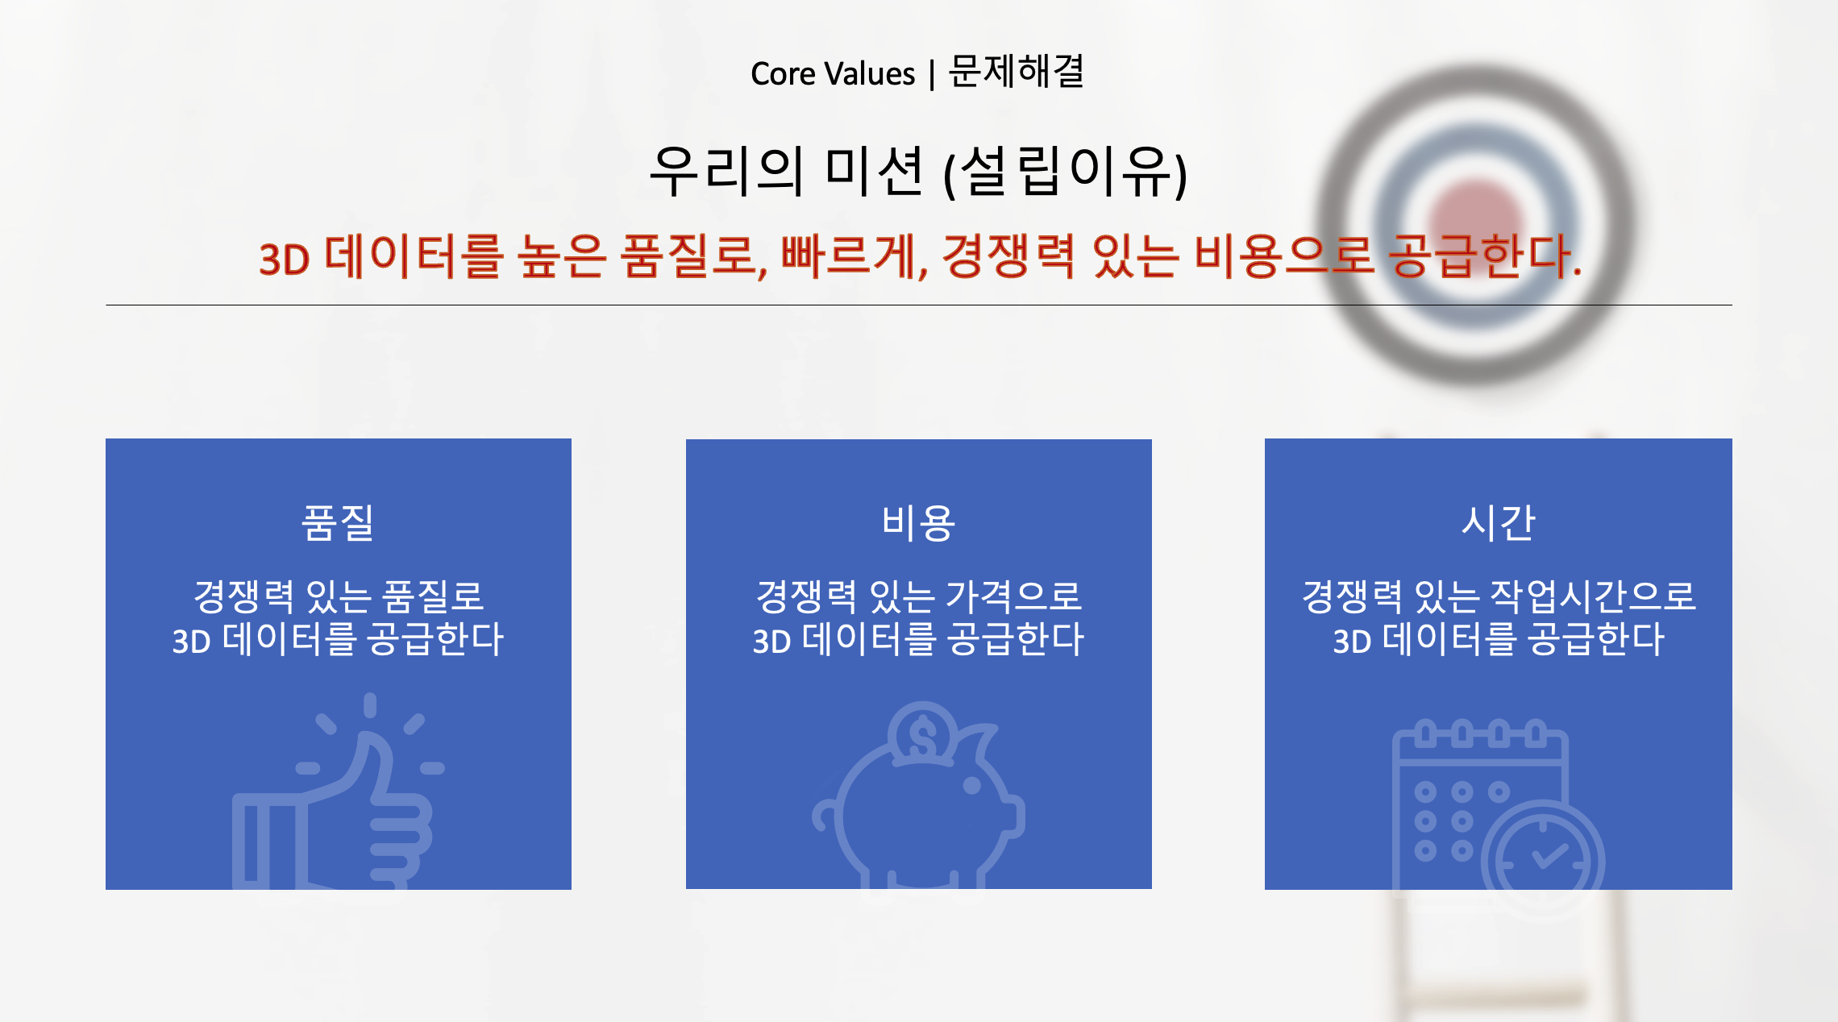
03 위딧의 경쟁력 : 초기 설립 목표

Slide 3
03 위딧의 경쟁력 : 국내 유일 3D 하드웨어, 소프트웨어 개발 가능 업체
3D 데이타
관리 시스템
개발
소프트
웨어 개발
하드웨어 개발

Slide 4
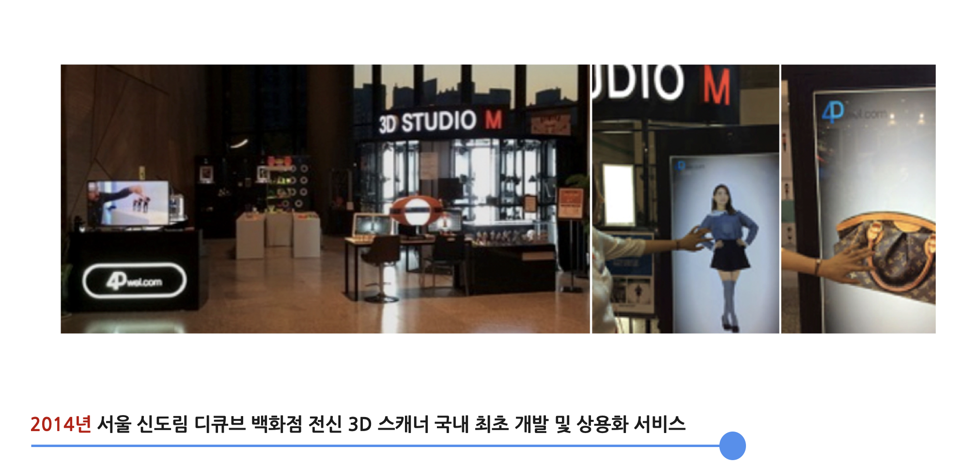
03 위딧의 경쟁력 : 카메라 기반 전신 스캐너 최초 개발 상용화

Slide 5
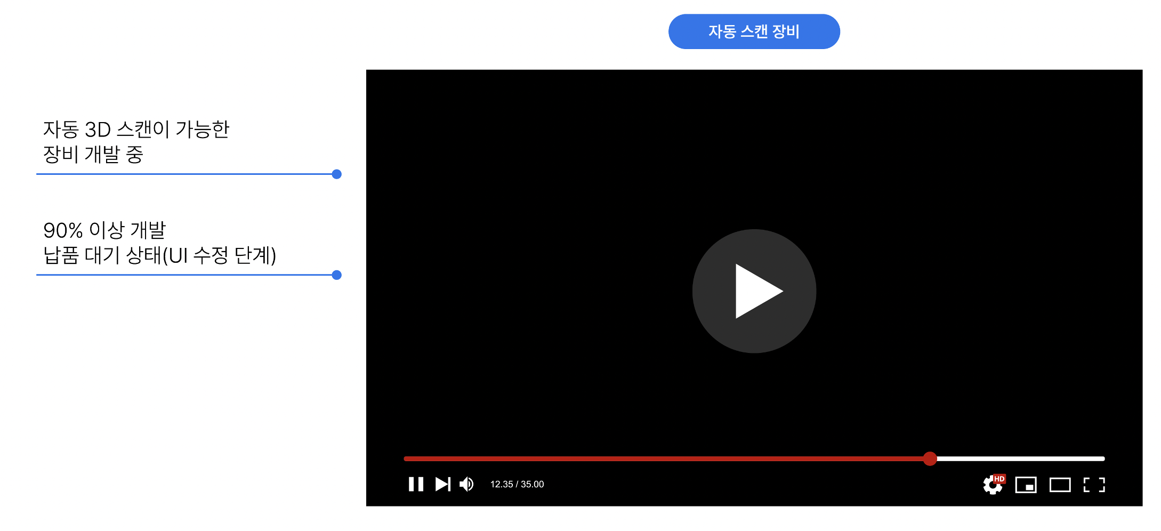
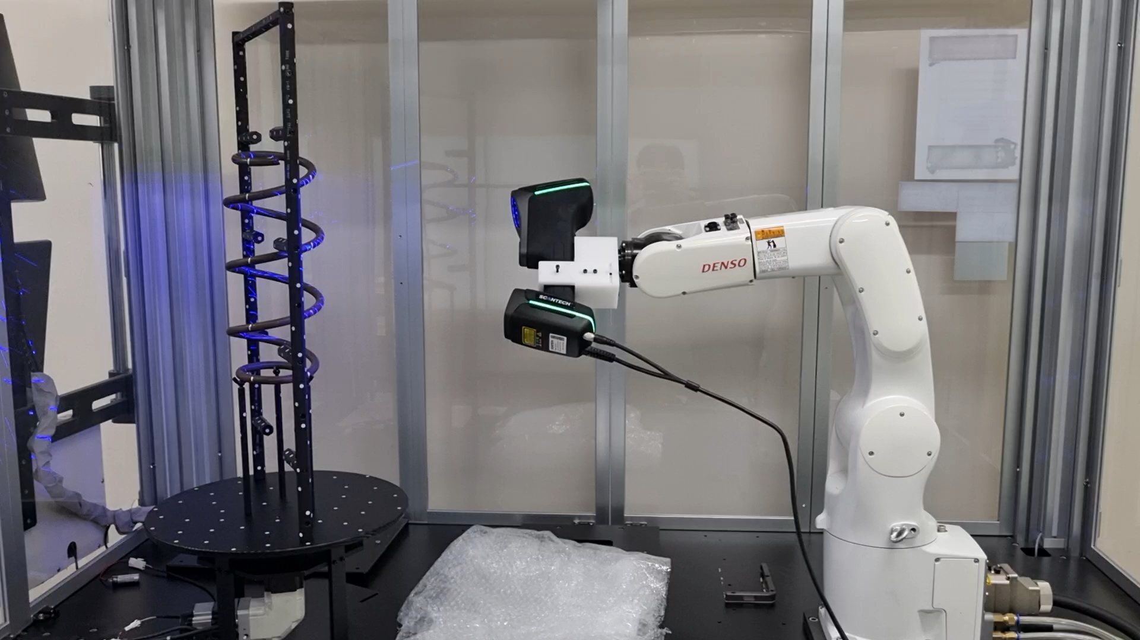
03 위딧의 경쟁력 : 22년 자동 3D 객체 스캐너 개발성공

Slide 6
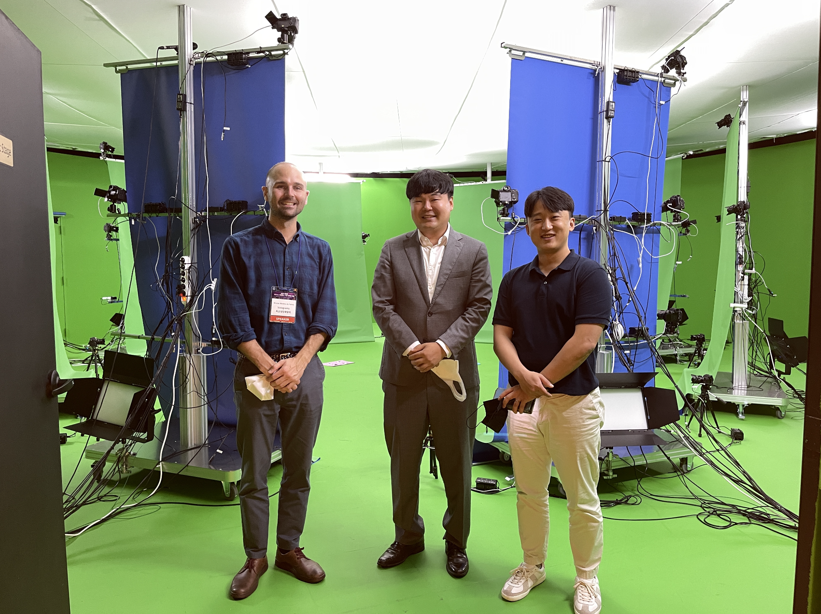
03 위딧의 경쟁력 : 20억 3D 스캐너 개발 용역 수주
경쟁입찰을 통해 수주 (부산정보산업진흥원 구축)
개발기간 22년부터 24년까지

Slide 7
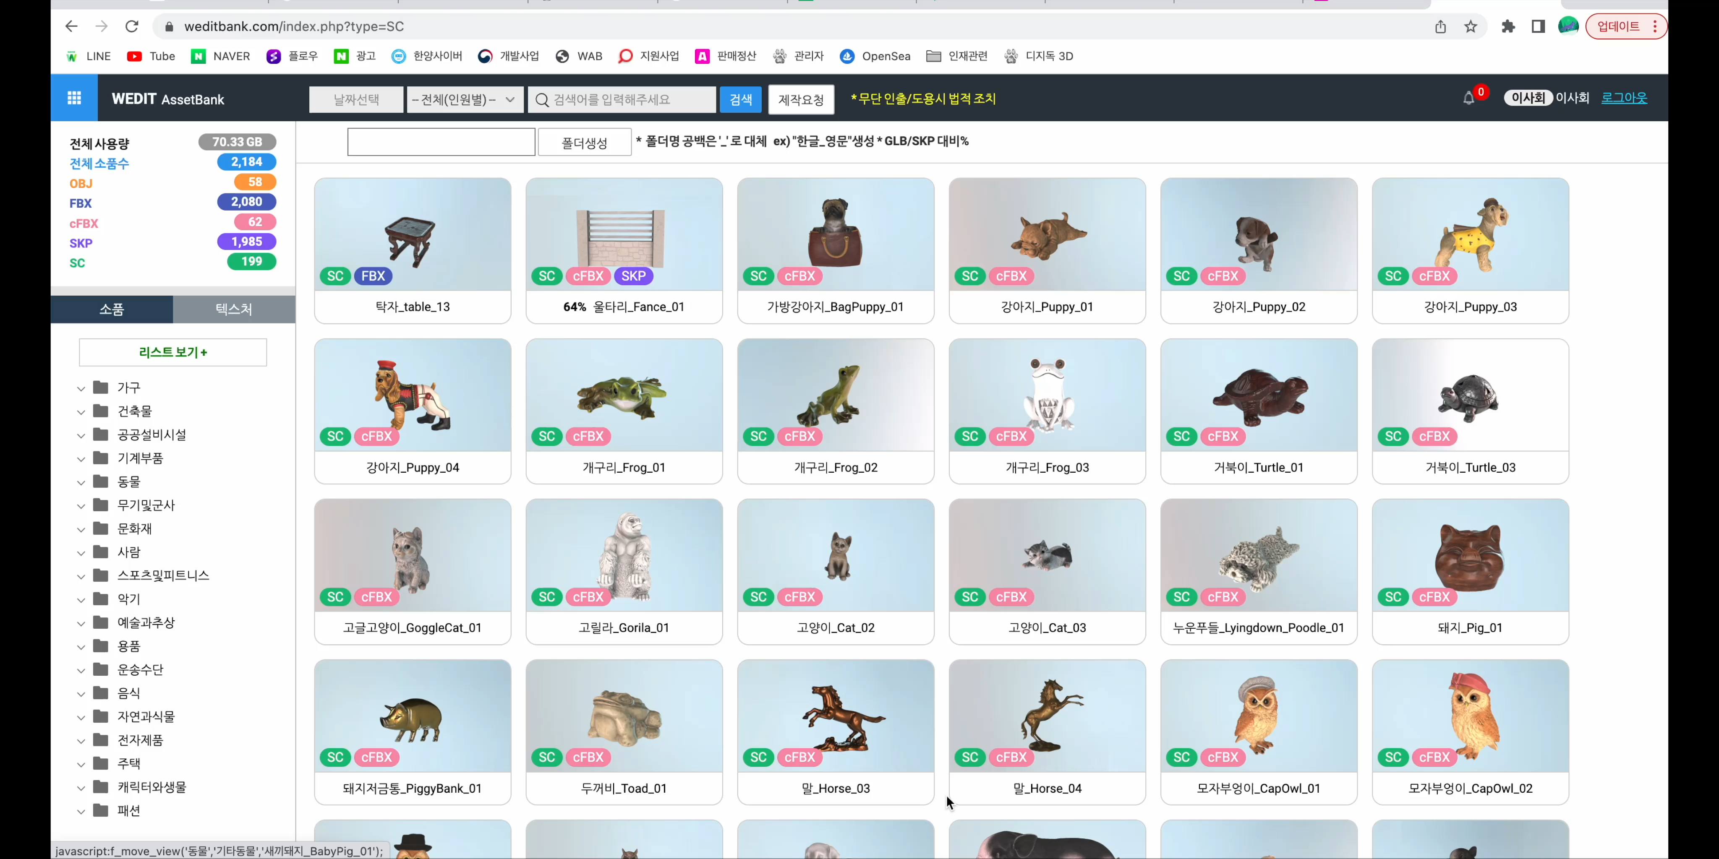
03 위딧의 경쟁력 : 웹기반 3D 데이타 관리 시스템
시가 약 10억원어치 고품질 데이타 보유
현재 7000개 각종 고품질 에셋 확보
정보 접근이 빠른 브라우저 형식
^{웹기반으로 별도 3D 프로그램 X}
^{프로젝트명 WAB = Wedit Asset Bank}

Slide 8
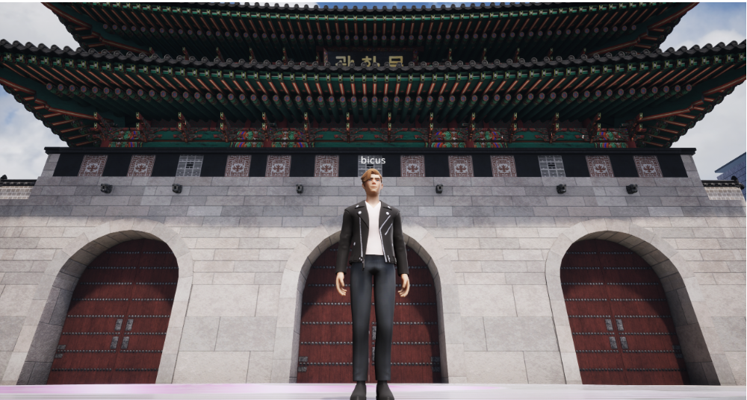
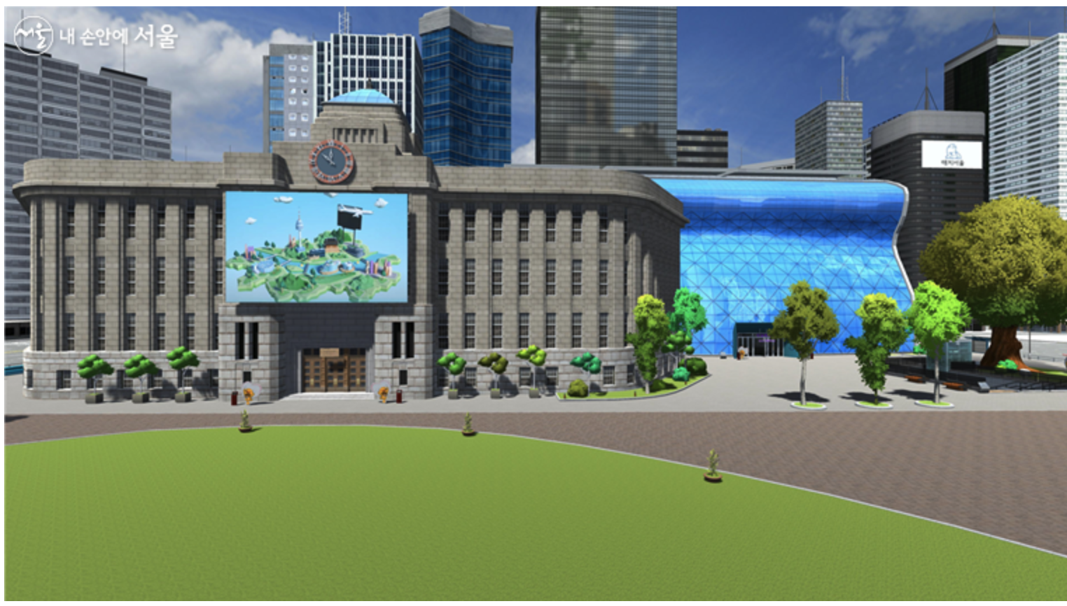
03 위딧의 경쟁력 : 독보적인 디지털화 기술로 지속적 컨텐츠 제공
위디버스 내 다양한 디지털화 컨텐츠 제작 용이

Slide 9
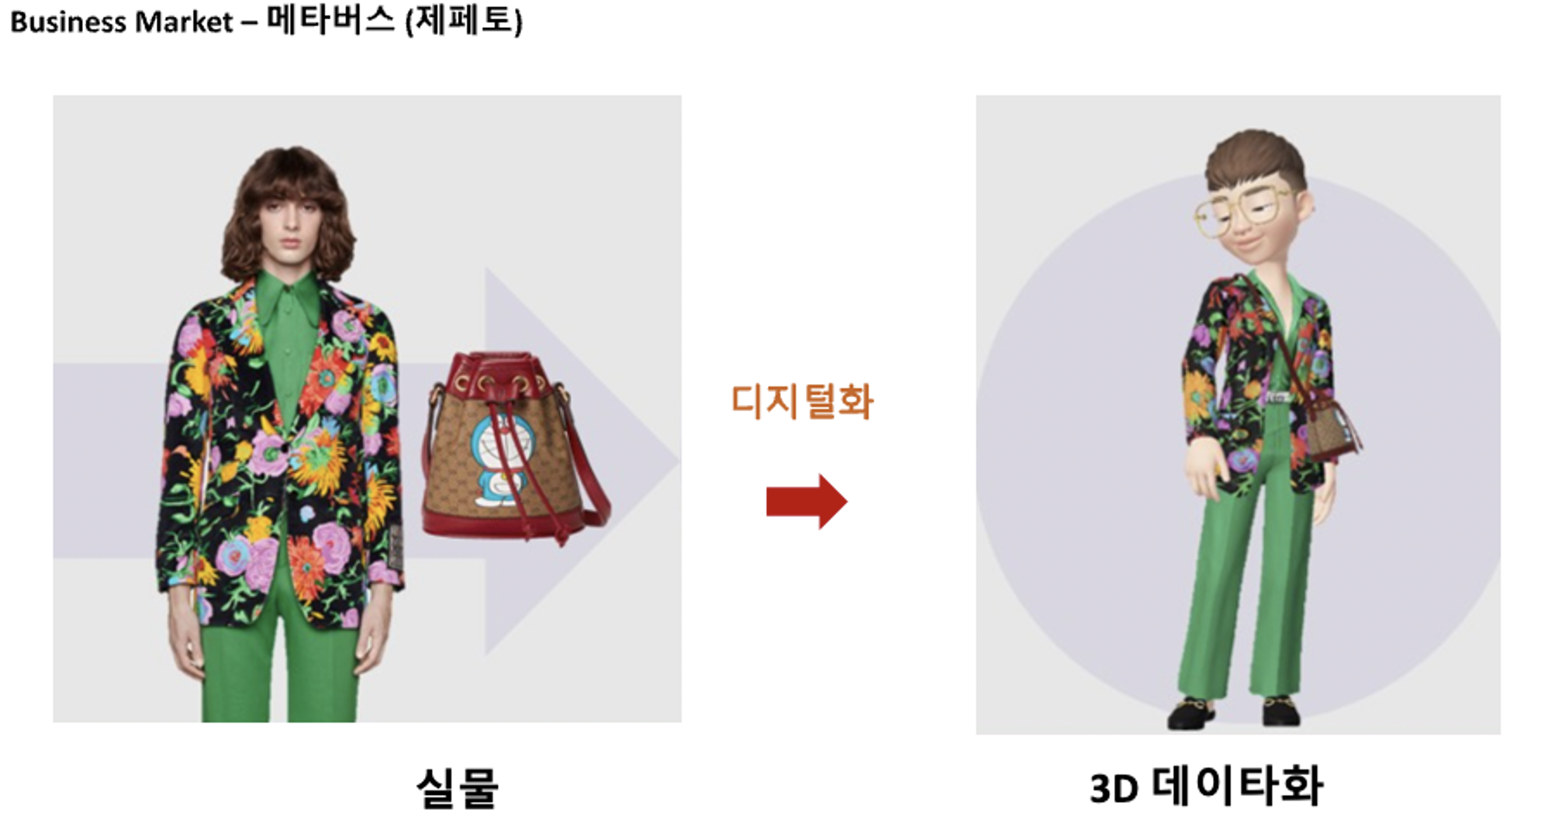
03 위딧의 경쟁력 : 다양한 메타버스 환경 디지털화 참여

Slide 10
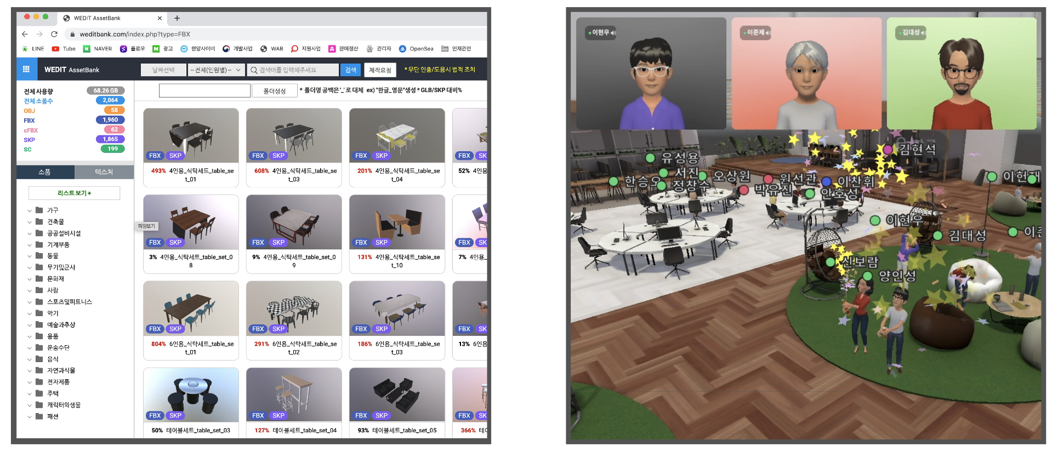
03 위딧의 경쟁력 : LGU+ 메타버스 3D 에셋 제작 참여

Slide 11
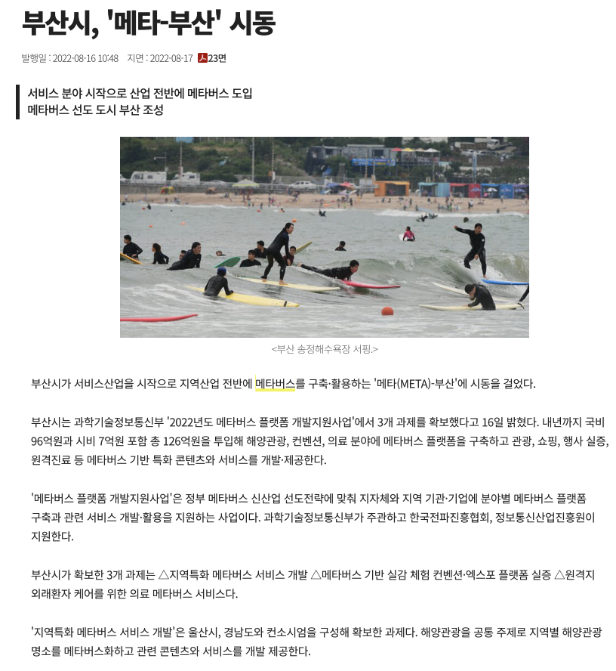

03 위딧의 경쟁력 : 메타부산 – 주관사 기업으로 참여, 하반기 8억원

Slide 12
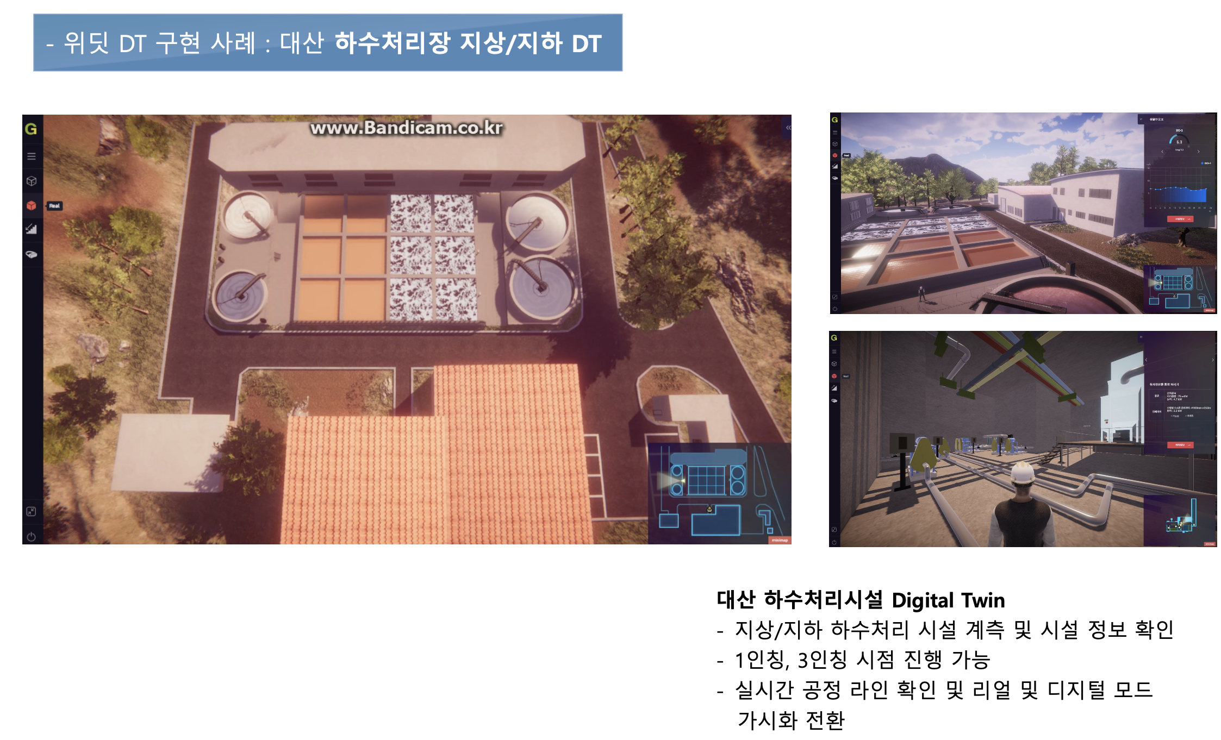
03 위딧의 경쟁력 : 산업 포트폴리오 - 대산하우처리장

Slide 13
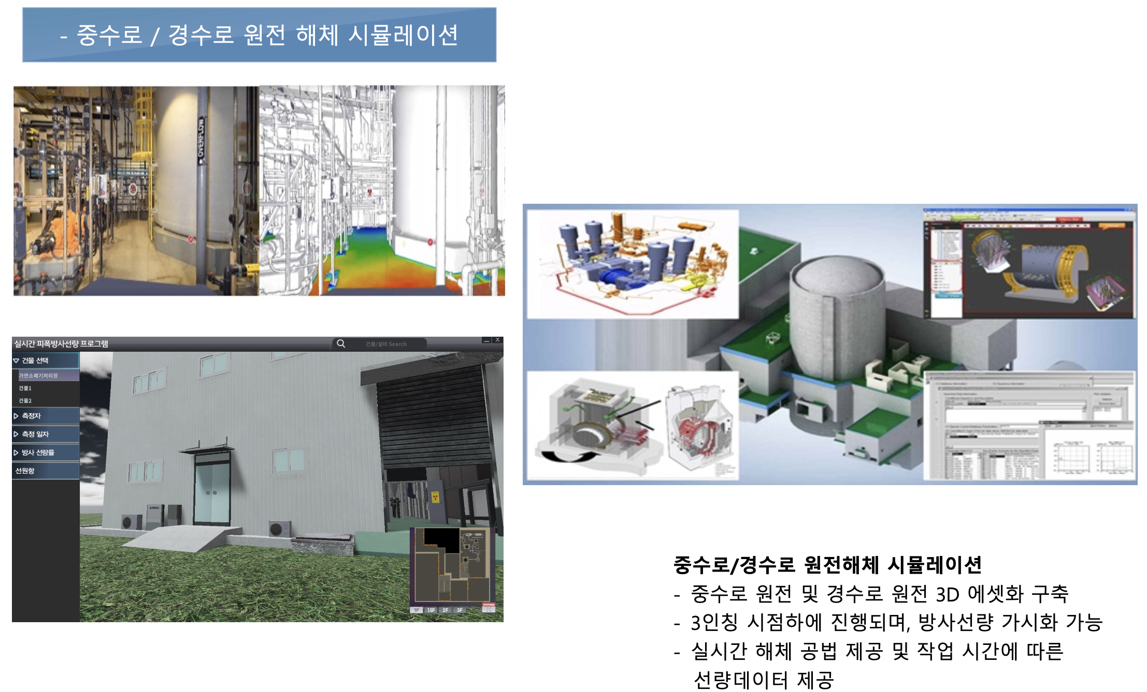
03 위딧의 경쟁력 산업 포트폴리오 – 고리원전 1호기, 월성 1호기

